Slide 1
以消防安全标准化管理
护航教育系统高质量发展
常州市新北区消防救援大队
2023年8月

Slide 2
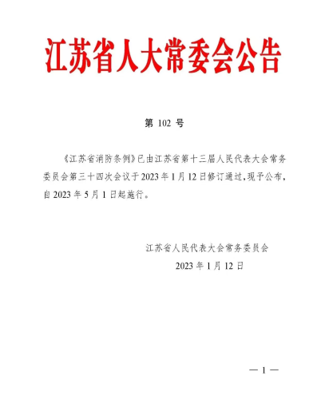
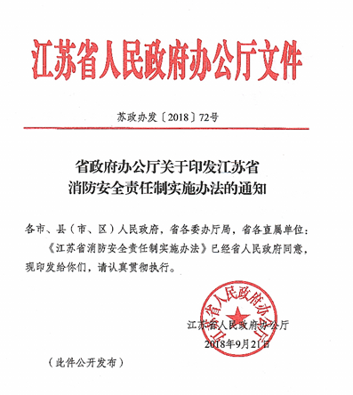
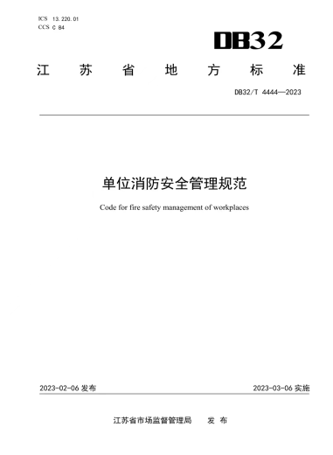
前言
为什么要做消防工作？
法律有规定
清单有要求
失火会追责：
失火罪、消防责任事故罪

Slide 3
前言
为什么要做消防工作？
新修订的《江苏省消防条例》规定部门消防工作职责和各行业系统消防安全履行职责情况
第十五条 县级以上地方人民政府有关部门应当履行下列消防工作职责：
（一）根据行业、系统工作特点，将消防安全内容纳入相关行业法规政策、规划计划和应急预案，提高消防安全管理水平；
（二）依法指导、督促本行业、本系统相关单位落实消防安全责任；
（三）开展针对性消防安全检查；
（四）督促、指导行业单位加强对行业从业人员的消防宣传教育；
（五）法律、法规、规章规定的其他消防工作职责。
有关部门可以将消防安全职责履行情况作为本行业、本系统单位评先评优、评级评星的条件。

Slide 4
前言
为什么要做消防工作？
新修订的《江苏省消防条例》规定单位消防安全职责及消防安全责任人、消防安全管理人的消防培训要求
第十八条 机关、团体、企业、事业等单位除依法履行《中华人民共和国消防法》规定的单位消防安全职责外，还应当履行下列职责：
（一）建立健全全员消防安全责任制，明确负责消防安全工作的机构，配备专职或者兼职消防安全人员；
（二）保障消防安全工作经费投入；
（三）实行消防安全标准化管理，加强消防宣传教育，提高检查消除火灾隐患、组织扑救初起火灾和人员疏散逃生的能力；
（四）法律、法规、规章规定的其他消防安全职责。
机关、团体、企业、事业等单位的主要负责人是本单位的消防安全责任人，对本单位的消防工作全面负责。消防安全责任人、消防安全管理人和其他消防安全管理人员应当参加培训，具备与本单位相适应的消防安全知识和管理能力。

Slide 5
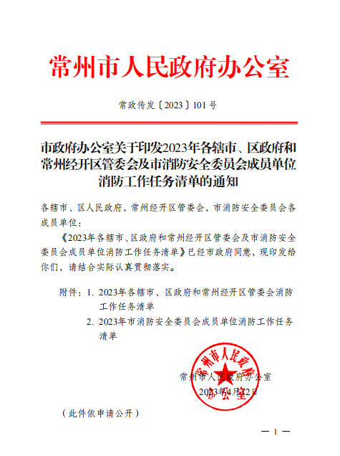
前言
为什么要做消防工作？

Slide 6
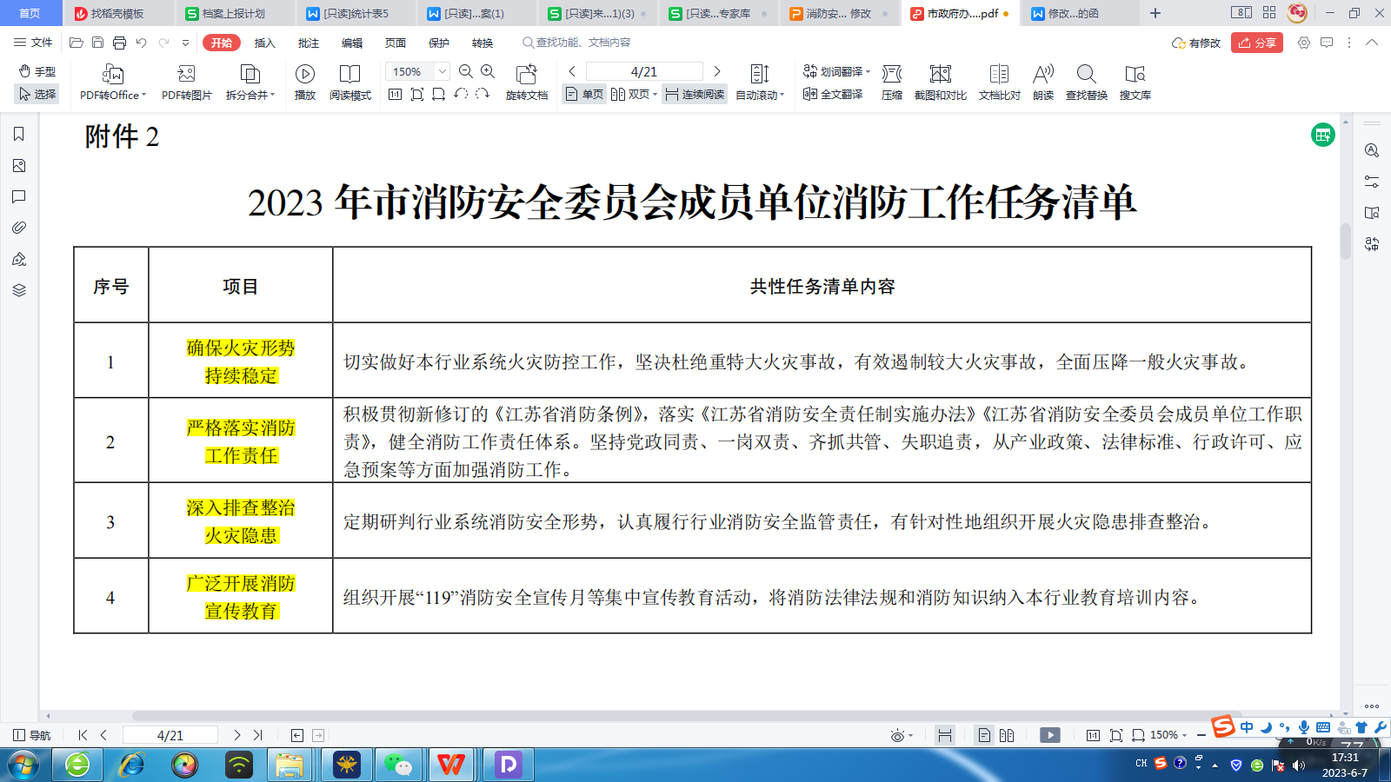
前言
为什么要做消防工作？

Slide 7
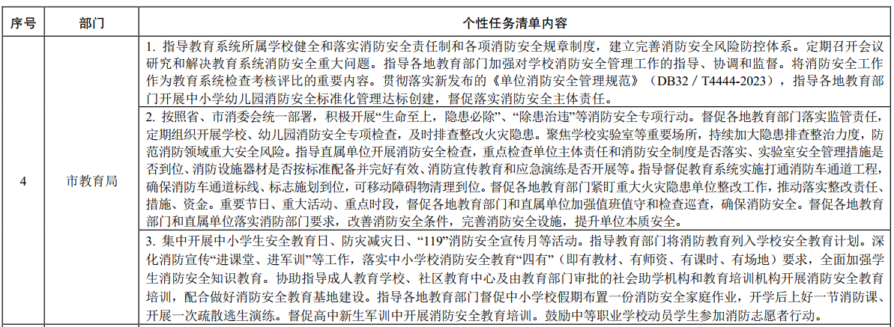
前言
为什么要做消防工作？

Slide 8
典型火灾事故案例及责任追究
火灾风险隐患特点及消防管理薄弱环节
学校消防安全风险自查检查指南
学校消防安全标准化管理
消防安全基本常识

Slide 9
壹
典型火灾事故案例及责任追究

Slide 10
典型火灾事故案例及责任追究
全国学校火灾案例

Slide 11
典型火灾事故案例及责任追究
全国学校、幼儿园火灾案例
1994年12月8日，新疆克拉玛依友谊馆火灾共造成325人死亡、132人受伤。其中中小学生288人，干部、教师及工作人员37人。（演出过程中，舞台纱幕被光柱灯烤燃，火势迅速蔓延至剧厅，各种易燃材料燃烧后产生大量有毒气体，且友谊馆内多个安全门锁闭。）
2001年6月5日，江西广播电视发展中心艺术幼儿园因点蚊香引起火灾，过火面积43.2平方米，直接财产损失13463元。造成13名儿童（7名男孩，6名女孩）死亡、1名儿童受轻伤。
2002年6月9日，云南省寻甸回族自治县羊街镇三元庄小学发生火灾，住校的8名男生全部被烧死。（犯罪嫌疑人李文富为三元庄小学五年级班主任。据李文富本人交代，他因为对学校管理层不满，故而对学校实施放火报复。）

Slide 12
典型火灾事故案例及责任追究
全国学校、幼儿园火灾案例
2008年11月14日早晨6时10分左右，上海商学院一女生宿舍602室突发火灾，4名被困女生从6楼宿舍阳台跳下逃生，不幸全部身亡。
2010年11月13日凌晨1点多，正在修缮的全国重点文物保护单位、清华大学早期标志性建筑清华学堂突然失火。大楼东部部分屋顶被烧塌，过火面积达800平方米。
2015年4月，中国矿业大学化工学院实验室爆炸，1死4伤。
2015年12月，清华大学化学系实验室爆炸，导致1名博士后死亡。
2016年9月，东华大学化学化工学院实验室爆炸，两名学生重伤。
2017年3月，复旦大学化学系实验室爆炸，一名学生双手炸伤。
2018年12月，北京交通大学环境工程实验室爆炸，3名学生死亡。
2021年10月24日，南京航空航天大学一实验室爆炸，2死9伤。

Slide 13
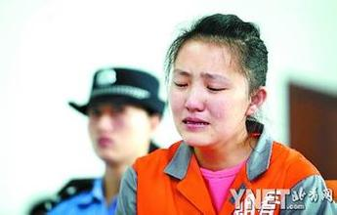
典型火灾事故案例及责任追究
全国学校、幼儿园火灾案例
2010年1月17日中午，北京朝阳区一家无照经营的幼儿园内发生火灾致使一名2岁女童被烧死。事故原因是员工李彦巧将取暖用电热器放置于床上后离开幼儿园去买菜，导致幼儿园失火。
幼儿园园长王荣花因消防责任事故罪被朝阳法院判处有期徒刑2年；
幼儿园员工李彦巧因过失致人死亡罪被判处有期徒刑3年。
北京市朝阳区幼儿园火灾

Slide 14
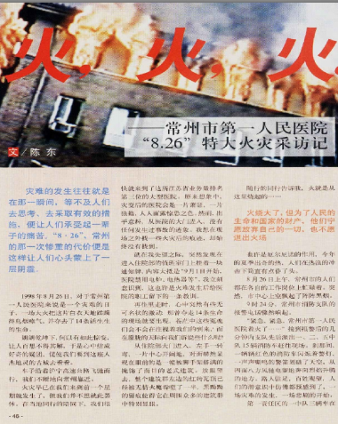
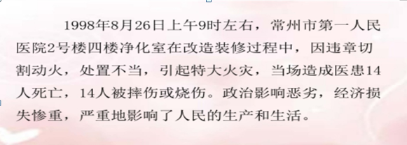
典型火灾事故案例及责任追究
我市火灾案例
1998年8月26日，市第一人民医院住院部二号楼四楼净化室发生火灾，造成14人死亡、14人受伤、直接财产损失4.2万元。火灾事故系无证焊工陈某在四楼净化室拆除风机时，在没有清理现场的情况下违章切割，焊渣溅落在拆下的木板、海绵上所致。

Slide 15
典型火灾事故案例及责任追究
我市火灾案例
2022年5月30日，位于常州市新北区孟河镇九龙路98号的常州市九龙汽车灯具厂发生火灾，导致4人死亡，直接经济损失1719.25万元。
移交司法机关的人员：
1.陈博、蒋天磊，九龙灯具厂半成品仓库员工，违反企业禁烟规定，遗留火种引燃4号仓库5层可燃物引发火灾，对火灾发生负有直接责任，建议移交司法机关处理。
2.朱永平，九龙灯具厂投资人、总经理，未健全落实全员安全生产责任制工作，未正式任命安全生产管理人员。安全生产制度等规定与实际执行情况不符，未有效实施风险分级管控和隐患排查治理。未组织实施有针对性地演练、培养员工的自防自救能力。对事故发生负有管理责任，建议移交司法机关处理。
3.朱银海，九龙灯具厂原负责人，九龙灯具厂建设工程项目的实际负责人，未办理规划、施工许可手续，擅自组织实施建设工程项目，且不履行整改责任。对事故发生负有管理责任，建议移交司法机关处理。
4.马芸，九龙灯具厂员工，受总经理授权，负责企业人事、安全生产、消防等工作，未有效组织安全生产教育和培训，未定期开展应急救援演练；未认真组织排查企业安全事故隐患，提出改进建议；未对镇综合行政执法局发现的问题采取切实有效措施予以整改。对事故发生负有管理责任，建议移交司法机关处理。
建议问责处理的人员：
对于在事故调查过程中发现的地方党委政府有关部门的10名党员干部、公职人员履职方面的问题线索及相关材料，已移交市纪委监委。

Slide 16
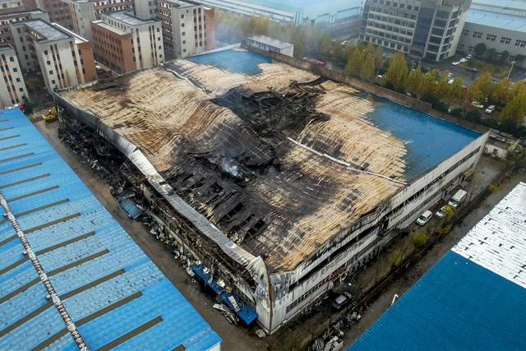
典型火灾事故案例及责任追究
去年底以来全国火灾形势
河南安阳“11.21”
习近平总书记重要指示：
河南等地接连发生火灾等安全生产事故，造成重大人员伤亡，教训十分深刻！要全力救治受伤人员，妥善做好家属安抚、善后等工作，查明事故原因，依法严肃追究责任。临近年终岁尾，统筹发展和安全各项工作任务较重，各地区和有关部门要始终坚持人民至上、生命至上，压实安全生产责任，全面排查整治各类风险隐患，坚决防范和遏制重特大事故发生。

Slide 17
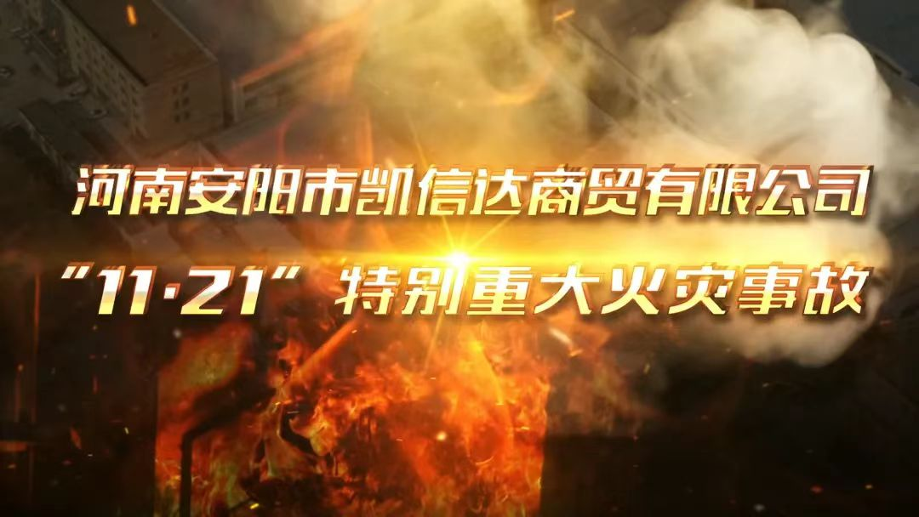
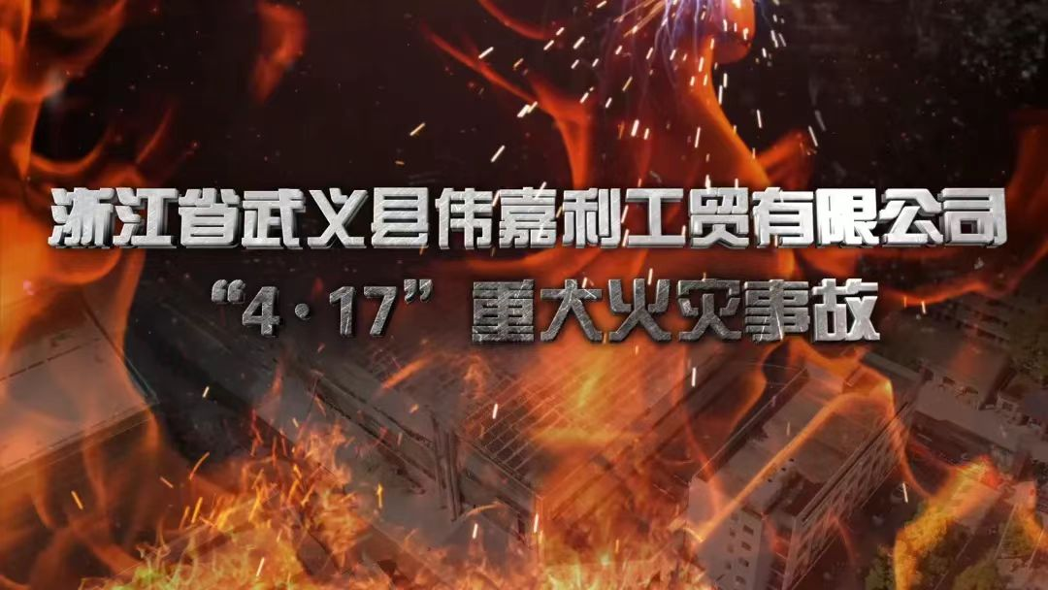
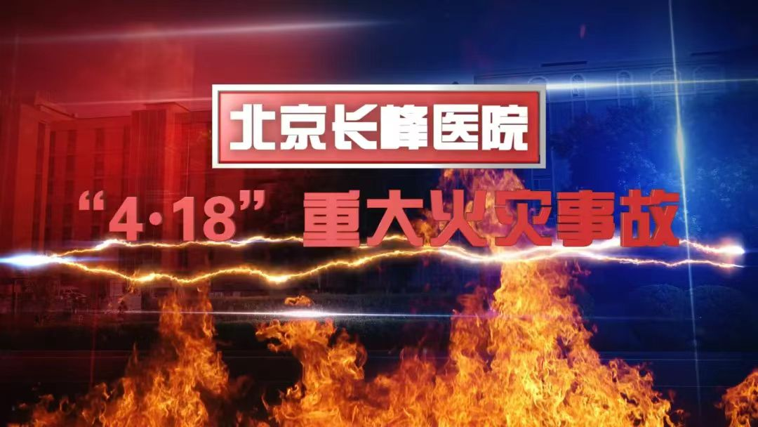
典型火灾事故案例及责任追究
去年底以来全国火灾形势

Slide 18
贰
火灾风险隐患特点及消防管理薄弱环节

Slide 19
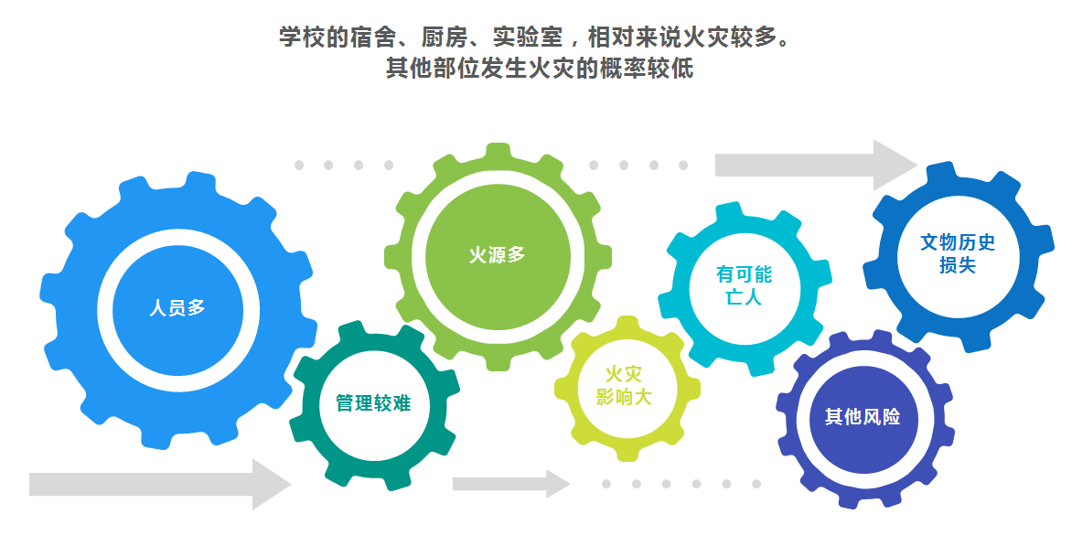
火灾风险隐患特点及消防管理薄弱环节

Slide 20
叁
学校消防安全风险自查检查指南

Slide 21
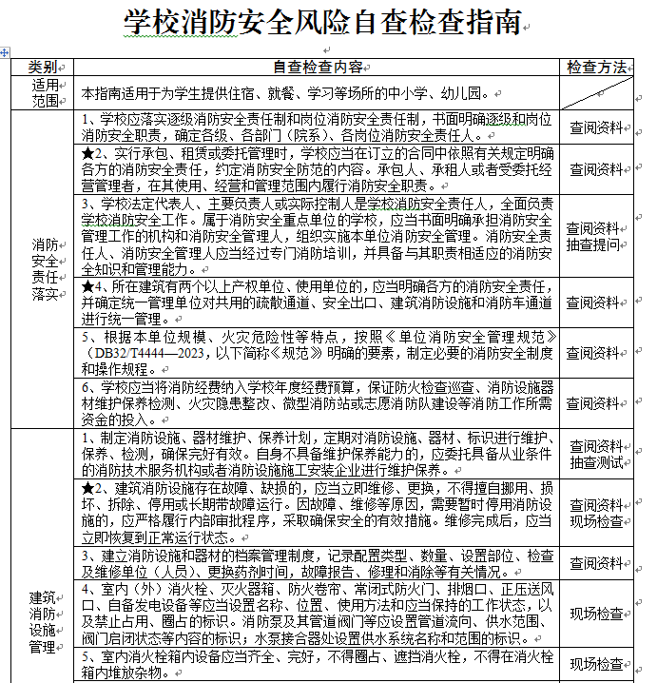
学校消防安全风险自查检查指南

Slide 22
肆
学校消防安全标准化管理

Slide 23
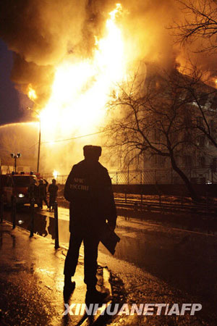
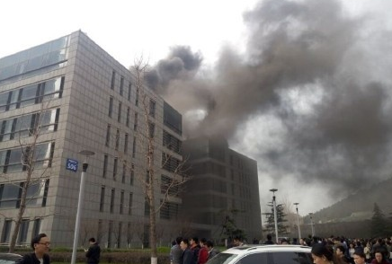
学校消防安全标准化管理
为什么要开展消防安全标准化管理？
不起火
不扩大
不亡人

Slide 24
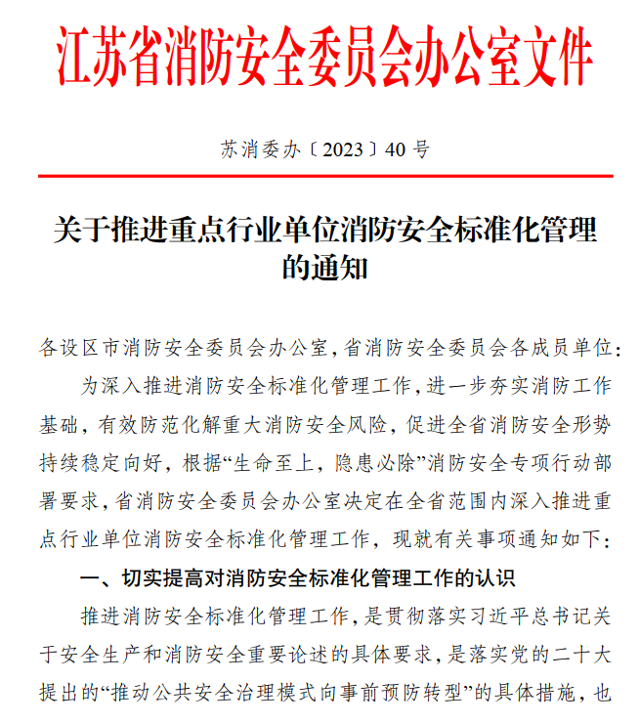
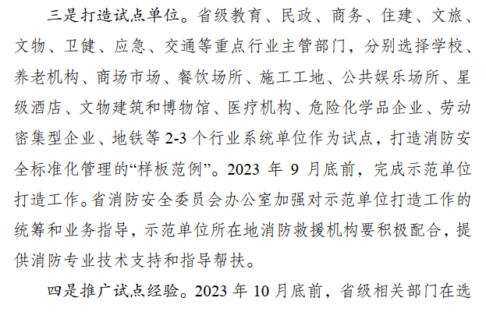
学校消防安全标准化管理
为什么要开展消防安全标准化管理？

Slide 25
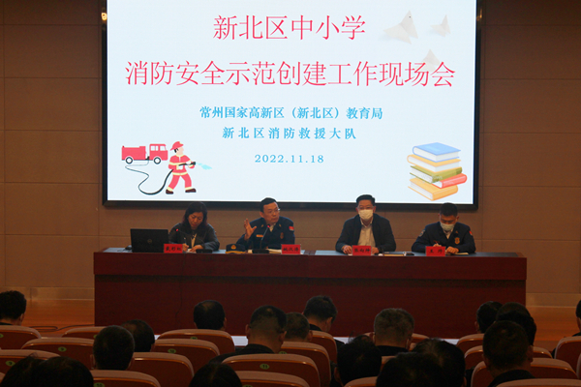
学校消防安全标准化管理
如何开展消防安全标准化管理？
消防安全
标准化
制定并推行一系列行业管理标准，在同类单位之间确立共同遵循的准则，建立健全科学的消防安全管理制度和操作规程，实现消防安全管理规范、有序。
社会单位对标自评
行业部门逐家验收
消防机构随机抽查

Slide 26
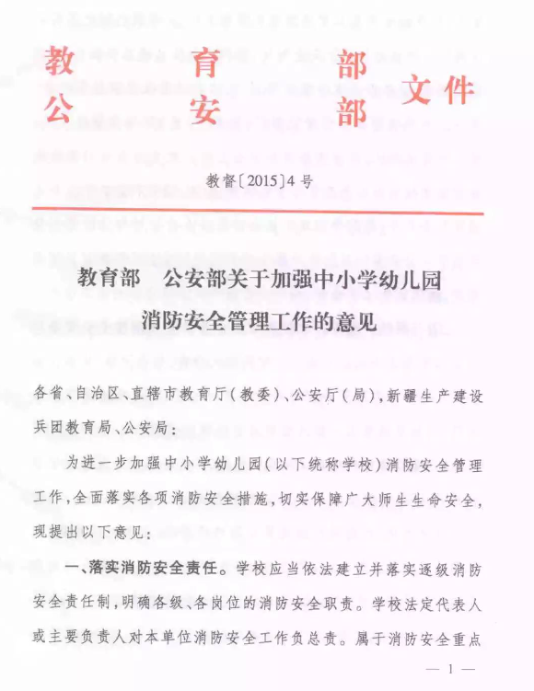
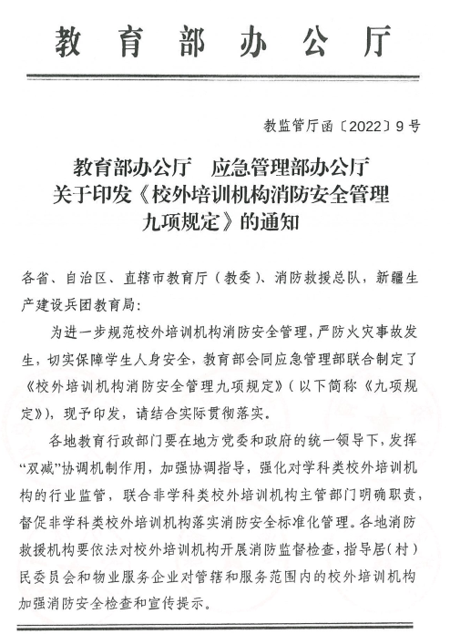
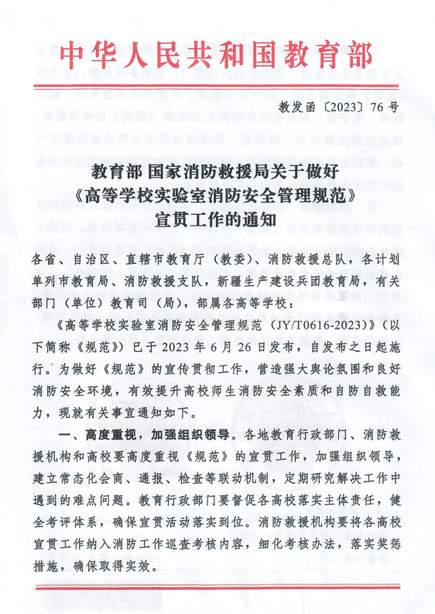
学校消防安全标准化管理
如何开展消防安全标准化管理？

Slide 27
学校消防安全标准化管理
宣贯落实《单位消防安全管理规范》（DB32／T 4444-2023）

Slide 28
学校消防安全标准化管理
《单位消防安全管理规范》特点

Slide 29
学校消防安全标准化管理
《单位消防安全管理规范》特点

Slide 30
学校消防安全标准化管理
单位如何贯彻落实《规范》？

Slide 31
学校消防安全标准化管理
单位如何贯彻落实《规范》？

Slide 32
学校消防安全标准化管理
单位如何贯彻落实《规范》？

Slide 33
学校消防安全标准化管理
单位如何贯彻落实《规范》？

Slide 34
学校消防安全标准化管理
单位如何贯彻落实《规范》？

Slide 35
学校消防安全标准化管理
单位如何贯彻落实《规范》？

Slide 36
学校消防安全标准化管理
单位如何贯彻落实《规范》？

Slide 37
学校消防安全标准化管理
单位如何贯彻落实《规范》？

Slide 38
学校消防安全标准化管理
单位如何贯彻落实《规范》？

Slide 39
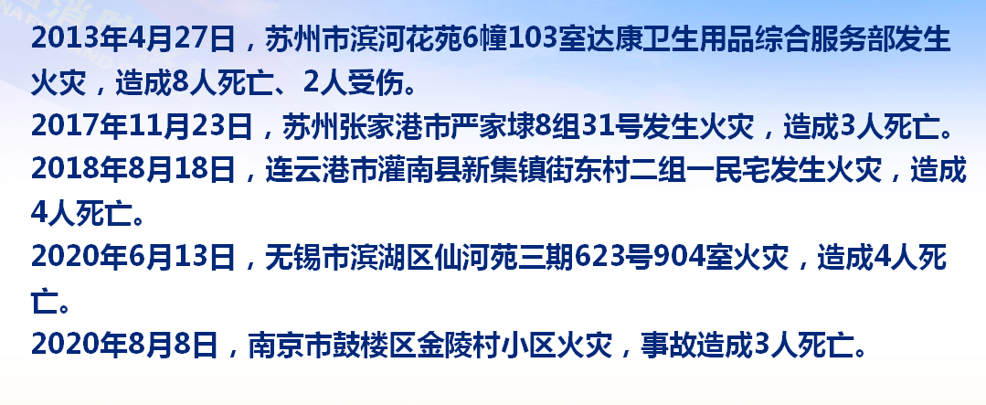
学校消防安全标准化管理
单位如何贯彻落实《规范》？

Slide 40
学校消防安全标准化管理
单位如何贯彻落实《规范》？

Slide 41
学校消防安全标准化管理
单位如何贯彻落实《规范》？

Slide 42
学校消防安全标准化管理
单位如何贯彻落实《规范》？

Slide 43
学校消防安全标准化管理
单位如何贯彻落实《规范》？

Slide 44
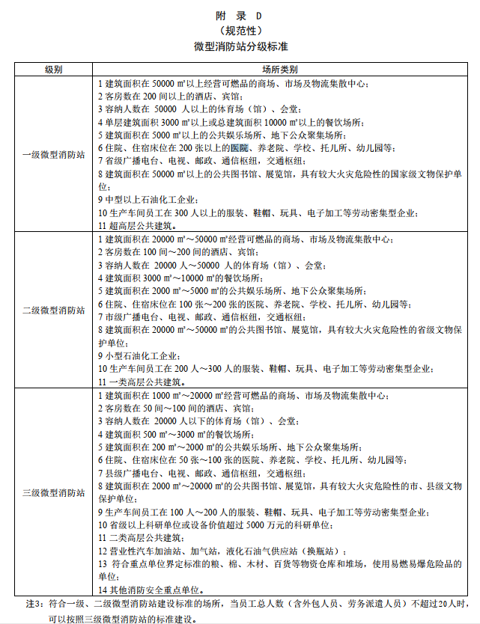
学校消防安全标准化管理

Slide 45
学校消防安全标准化管理
单位如何贯彻落实《规范》？

Slide 46
学校消防安全标准化管理
单位如何贯彻落实《规范》？

Slide 47
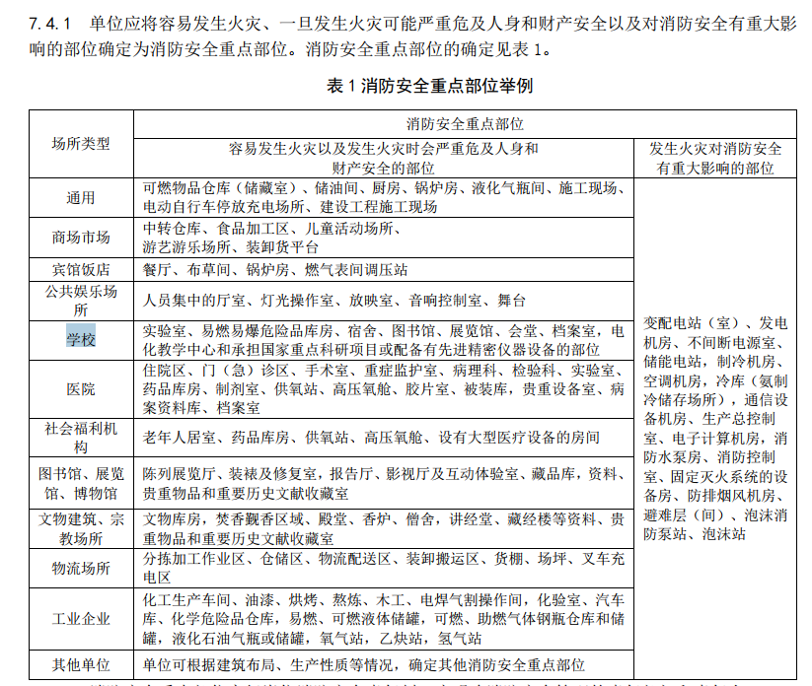
学校消防安全标准化管理
相关条文检索

Slide 48
学校消防安全标准化管理
相关条文检索

Slide 49
伍

Slide 50
模拟三种遇到火灾的情境，以及三种对应的逃生方式
01
遇到火灾时会躲进浴室避难吗？
问卷
调查
不能往低处逃生时，
会不会转向高处避难？
02
03
会不会用湿毛巾捂住口鼻逃生？

Slide 51
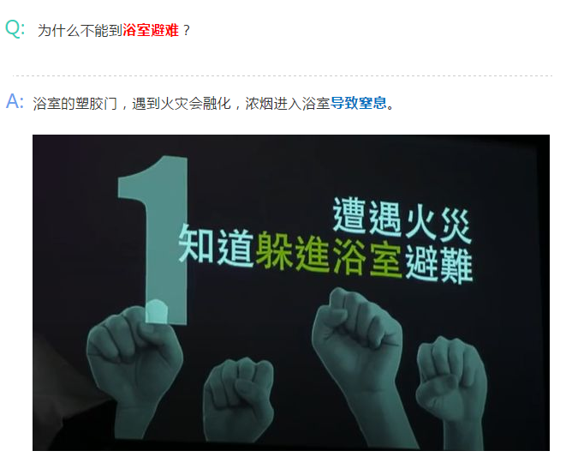
模拟三种遇到火灾的情境，以及三种对应的逃生方式
“如果上述三个问题
你的答案都是肯定的
那表示你很危险哦”
为什么呢？

